Slide 1
Evaluation par les participants
Journées AIRe Nancy 2023
329 retours des participant-e-s

Slide 2
SOMMAIRE DES EVALUATIONS
Partie 1 — Objectifs des journées
Partie 2 — Séances plénières
Partie 3 — Ateliers
Partie 4 — Organisation générale
Partie 5 — Impact des journées
Partie 6 — Retour des participants

Slide 3
2019
Partie 1
-
Objectifs des journées
déclarés pour la formation continue

Slide 4
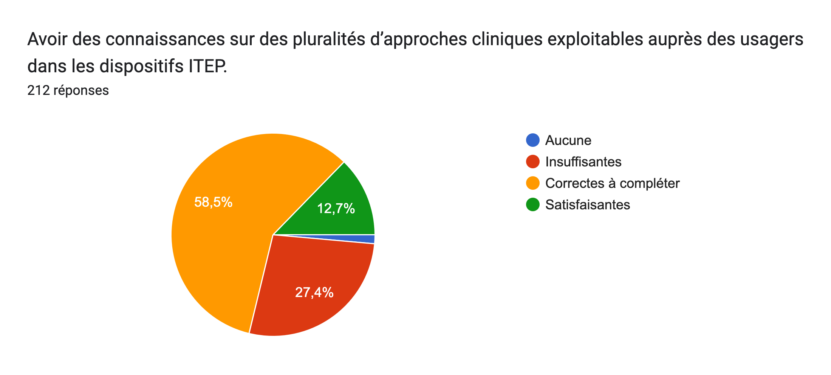
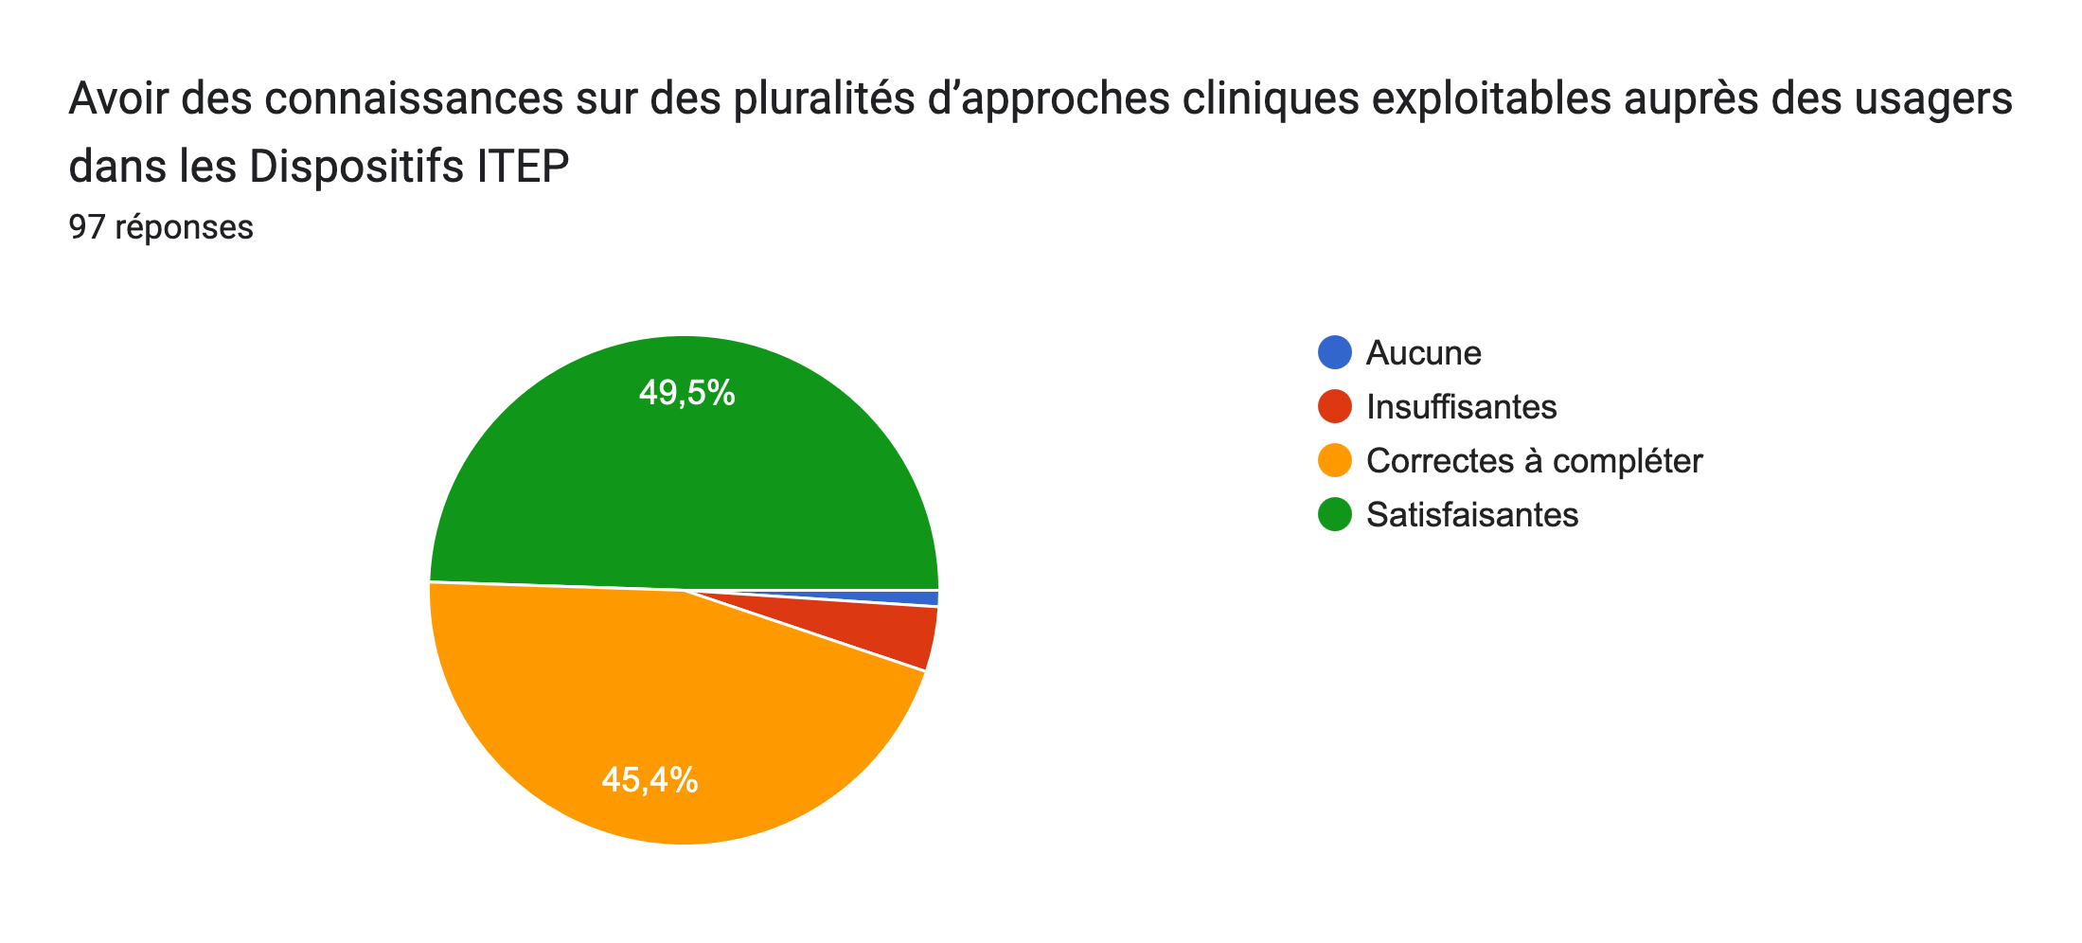
Entrée de formation
Fin de formation

Slide 5
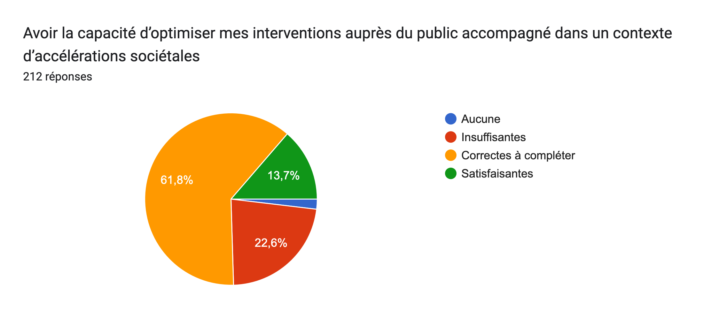
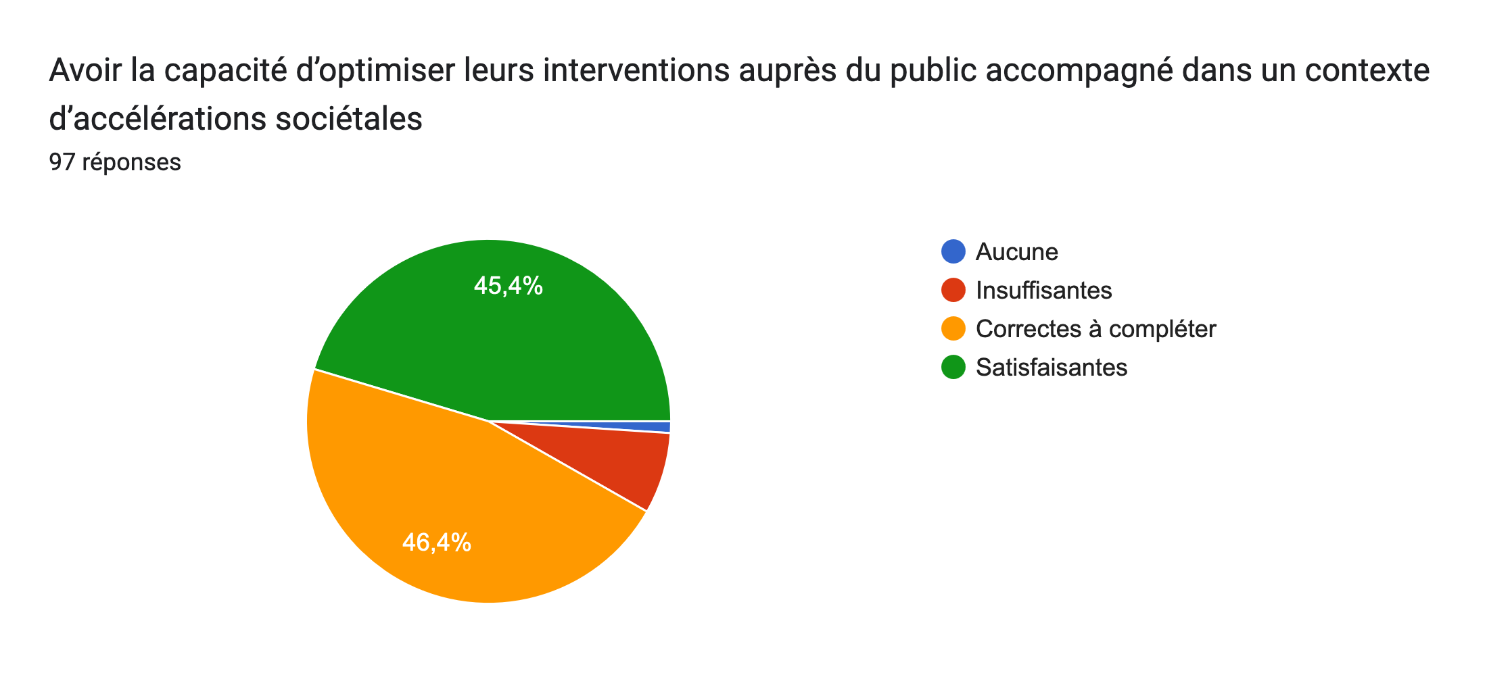
Entrée de formation
Fin de formation

Slide 6
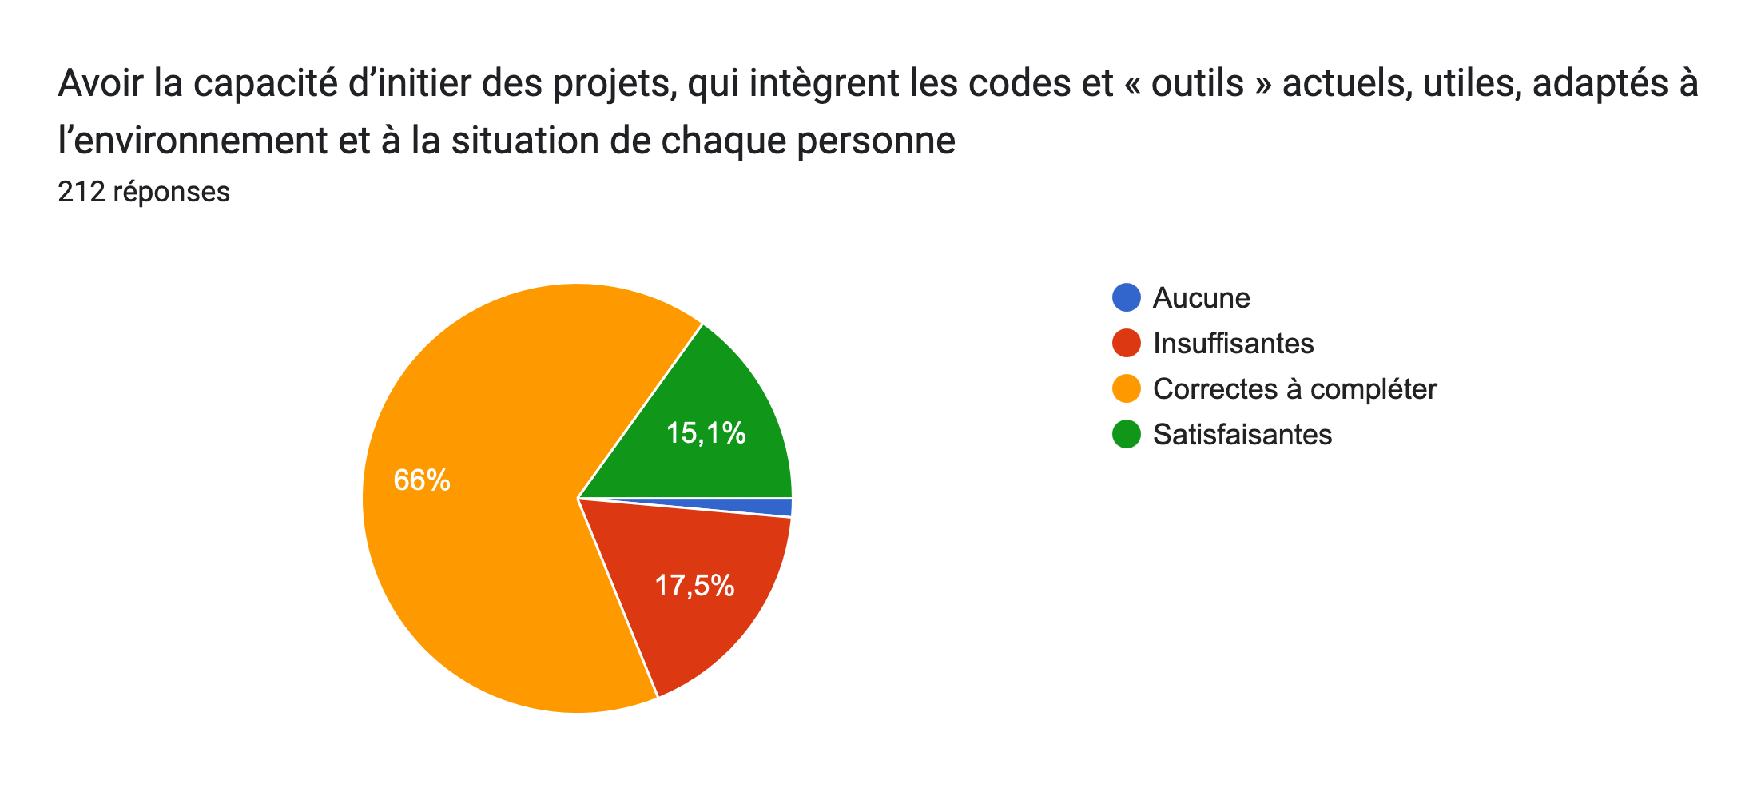
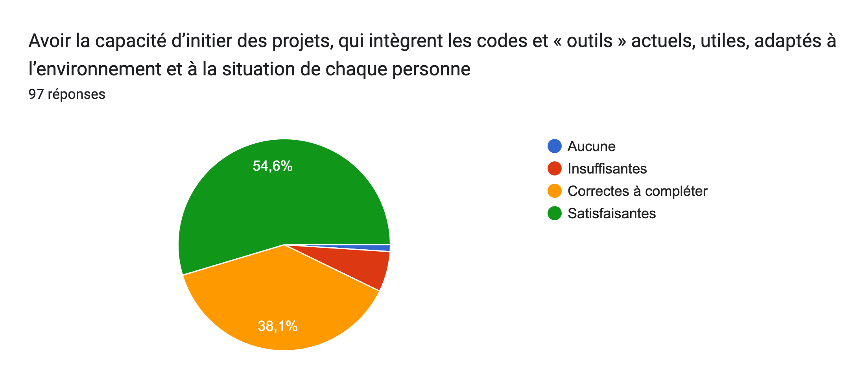
Entrée de formation
Fin de formation

Slide 7
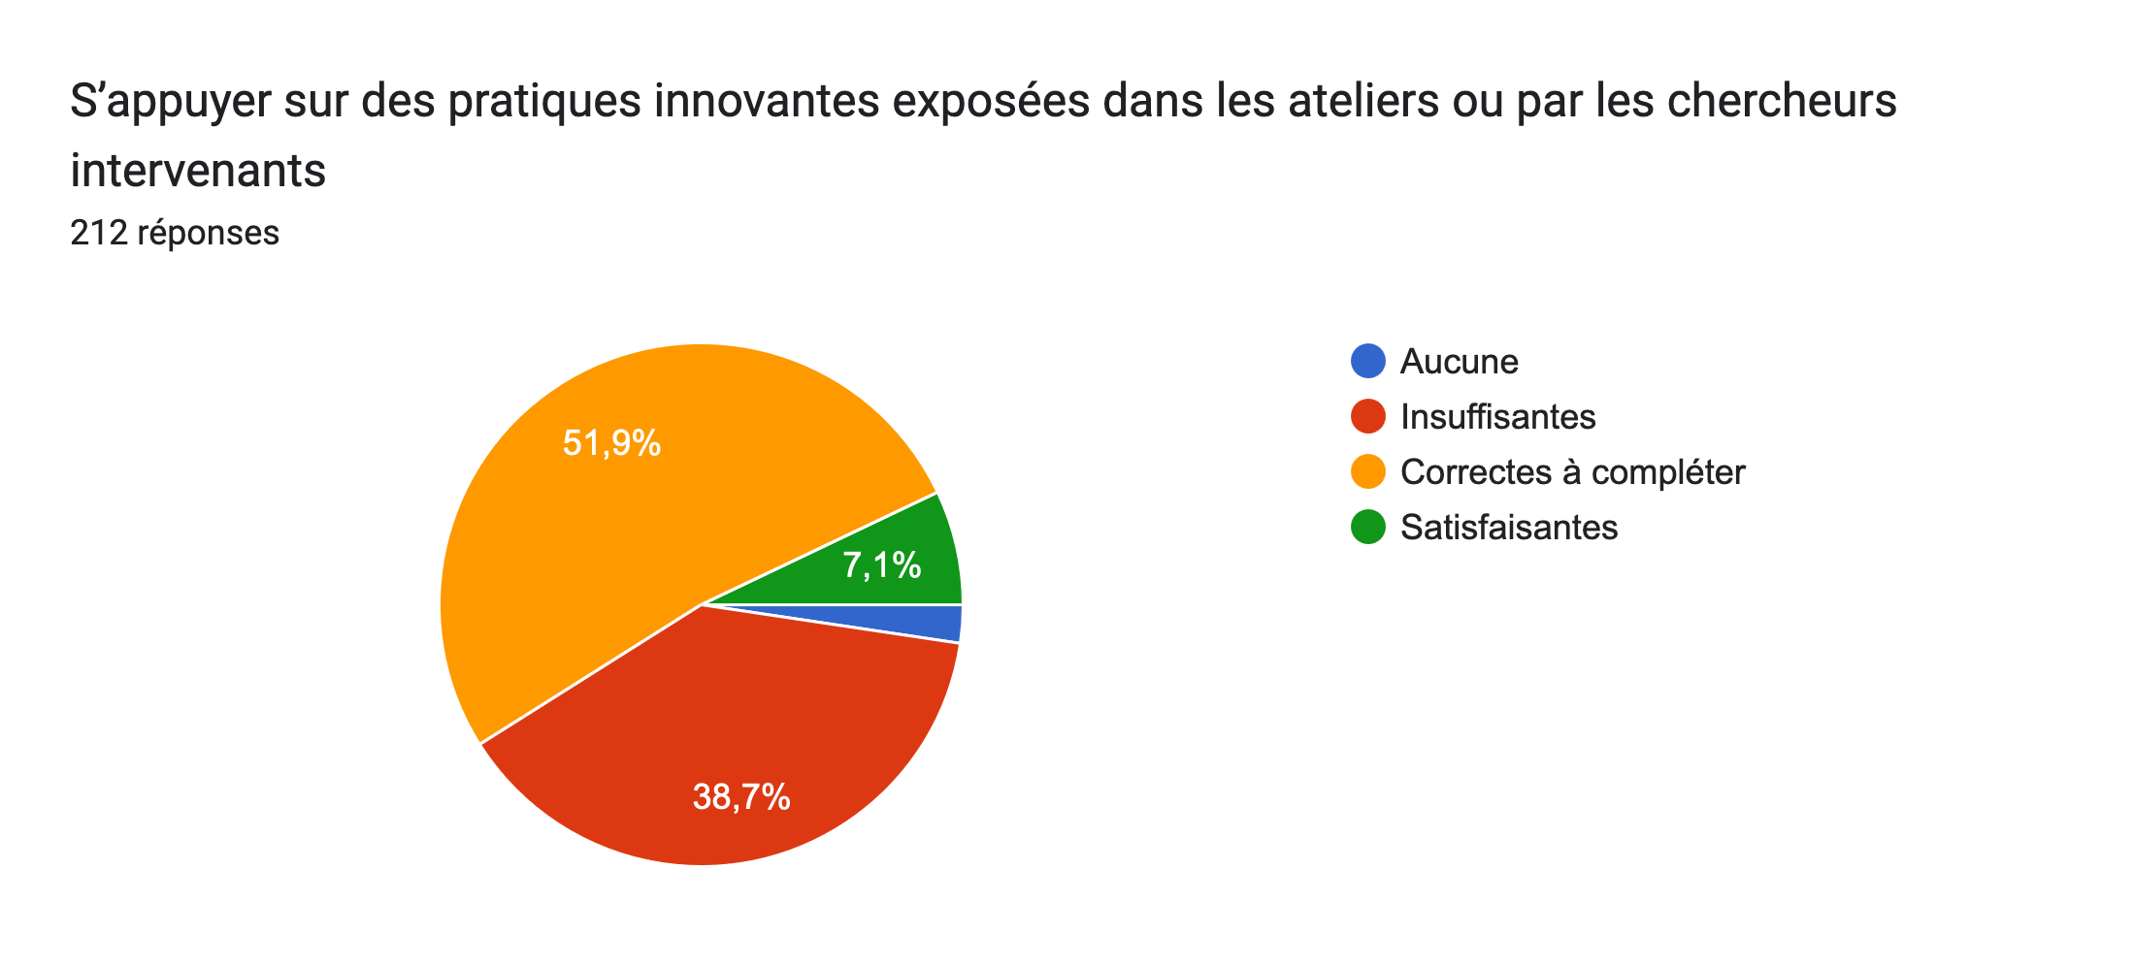
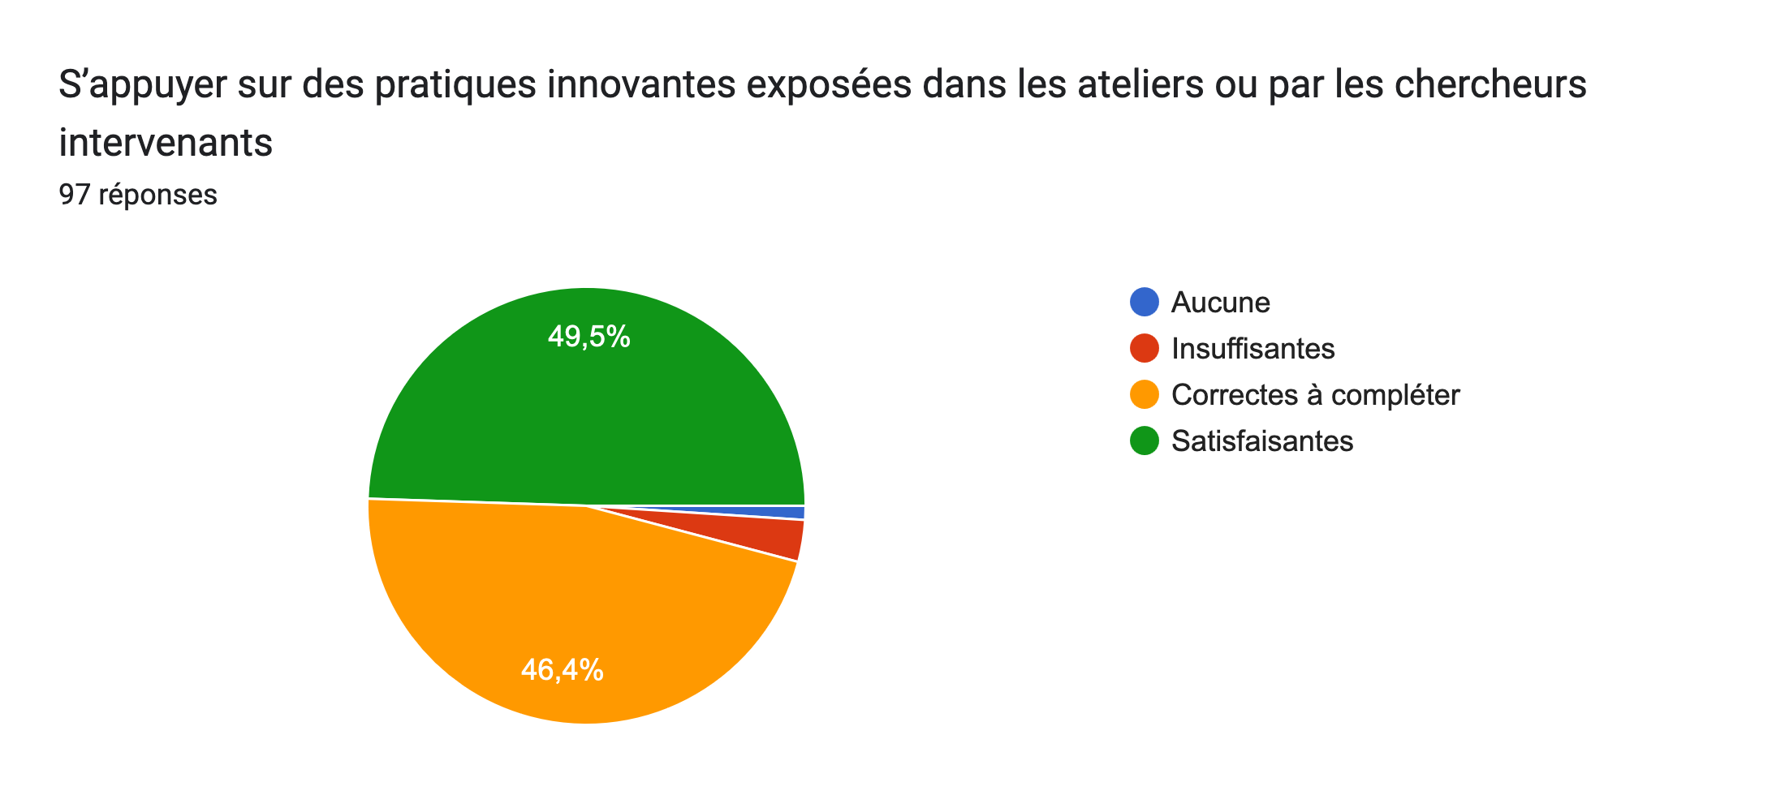
Entrée de formation
Fin de formation

Slide 8
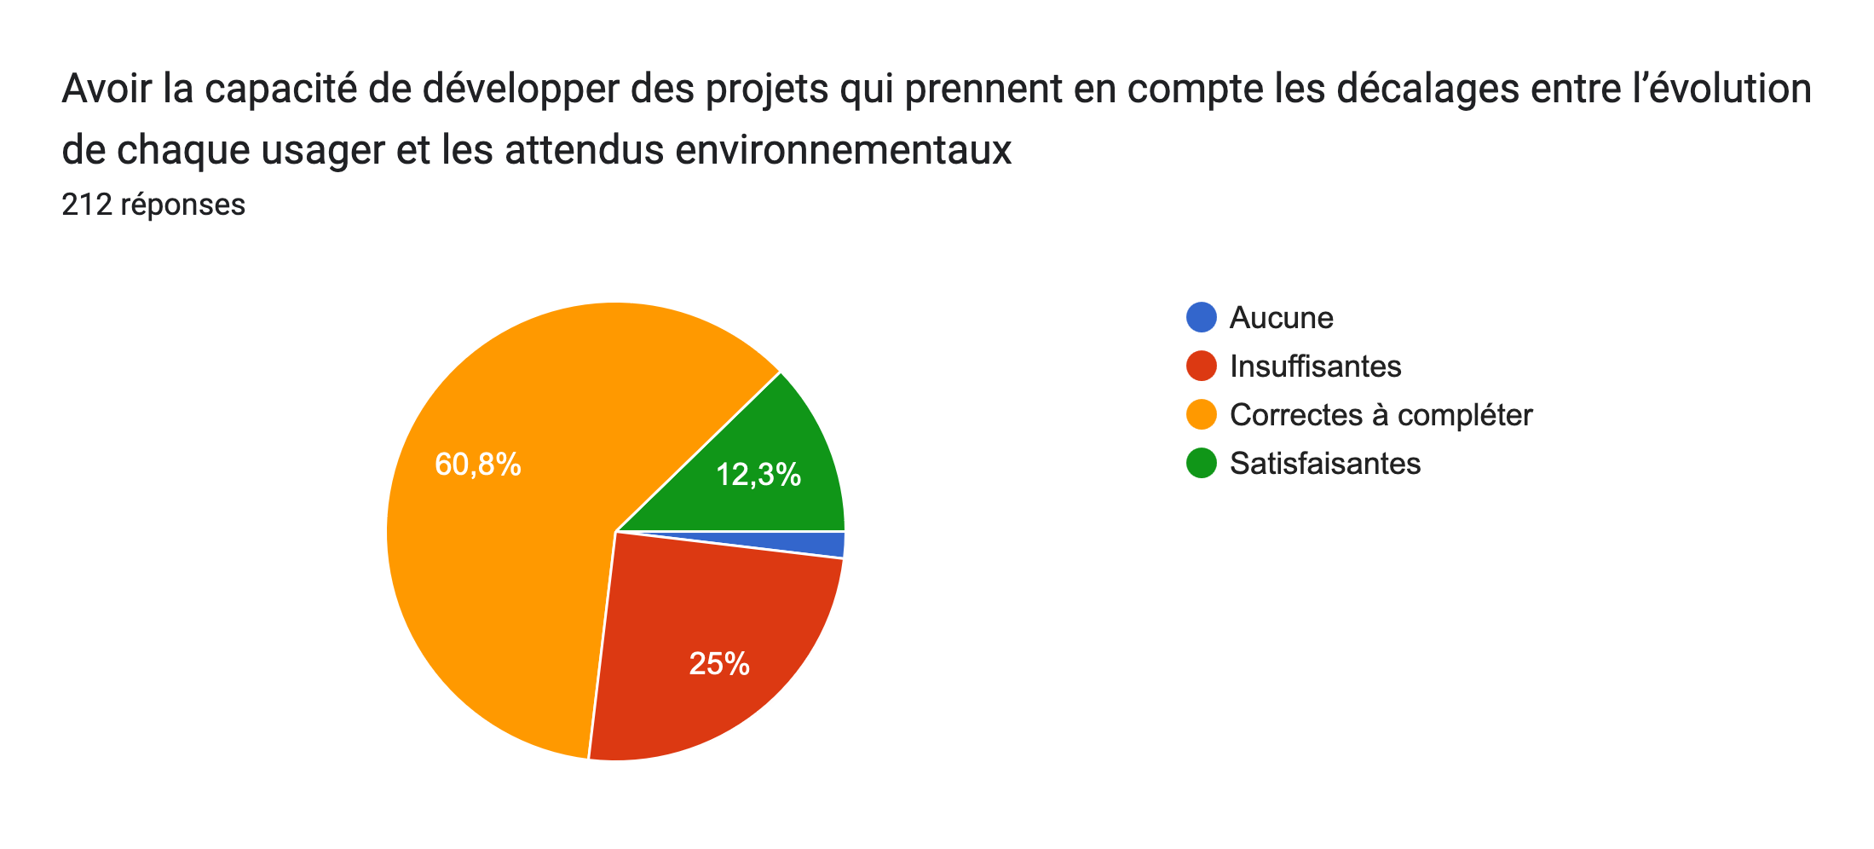
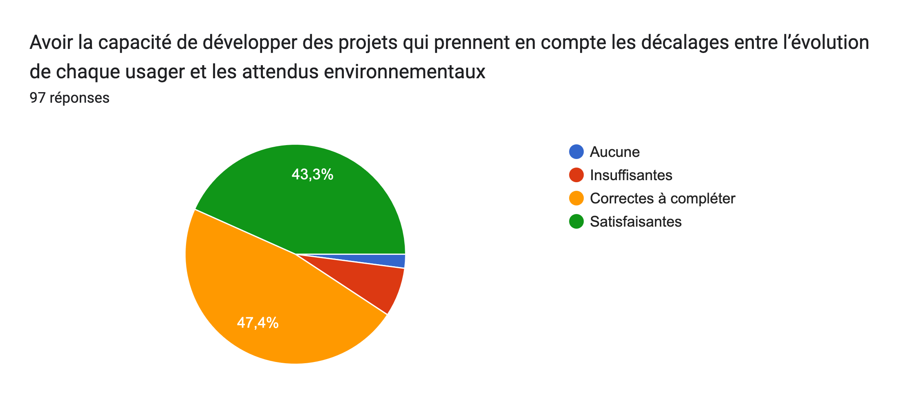
Entrée de formation
Fin de formation

Slide 9
Partie 2
-
Séances plénières

Slide 10
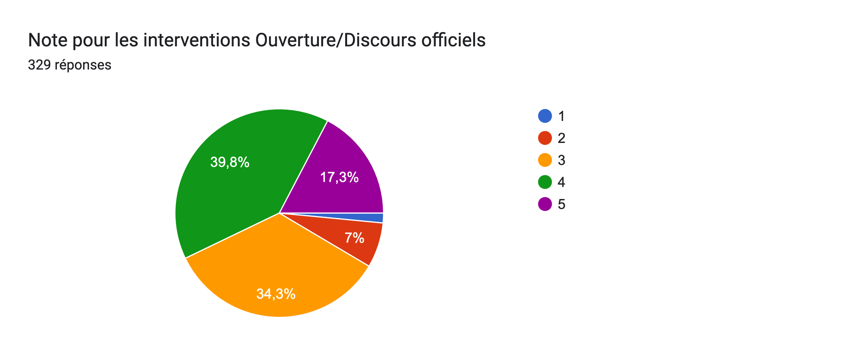

Slide 11
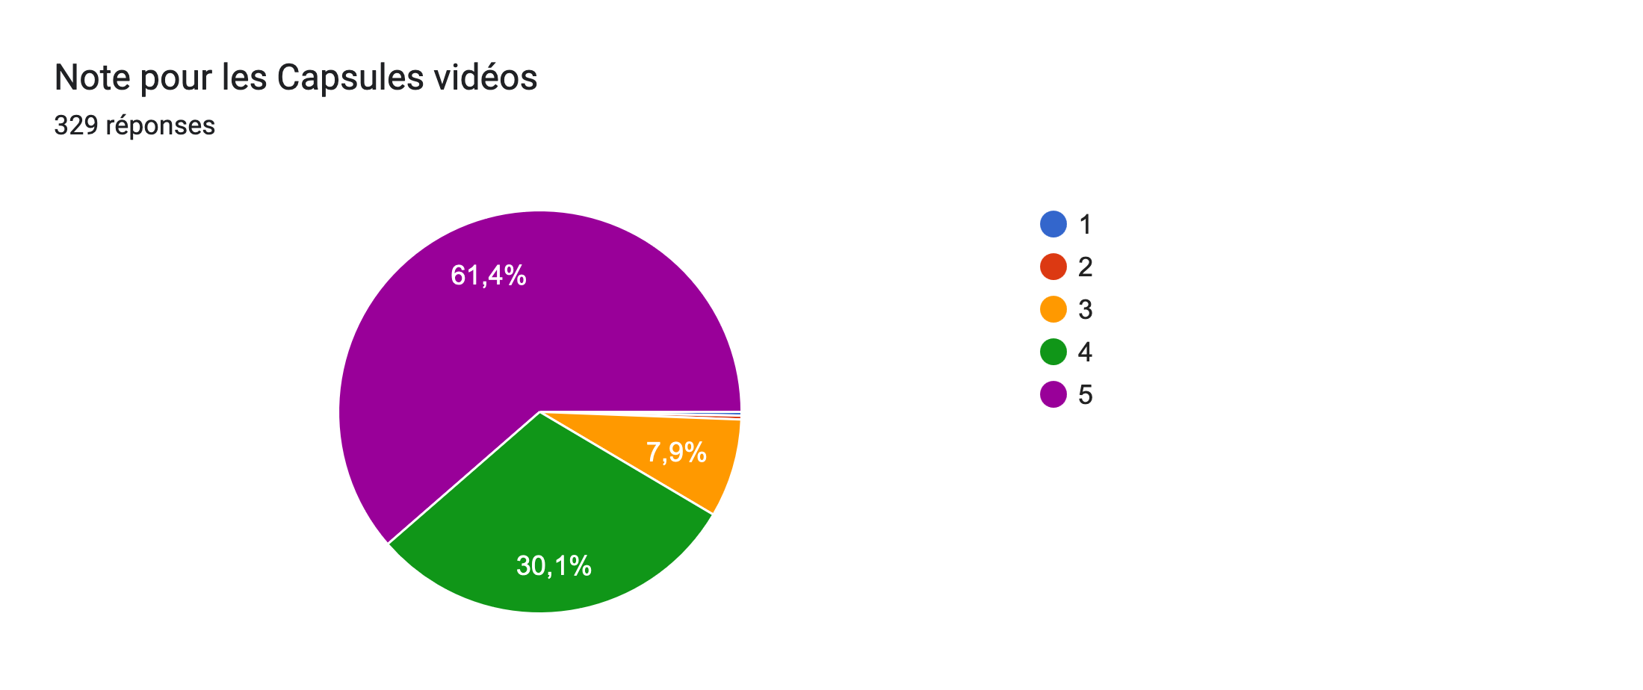

Slide 12
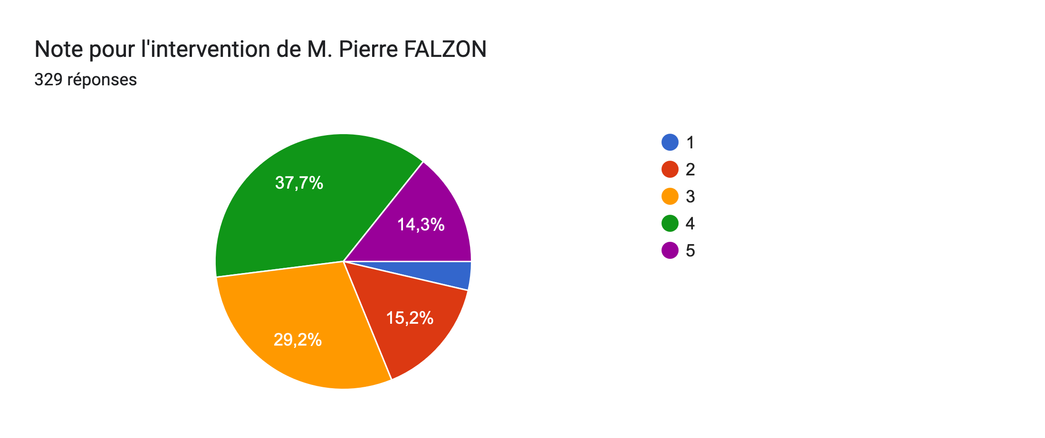

Slide 13
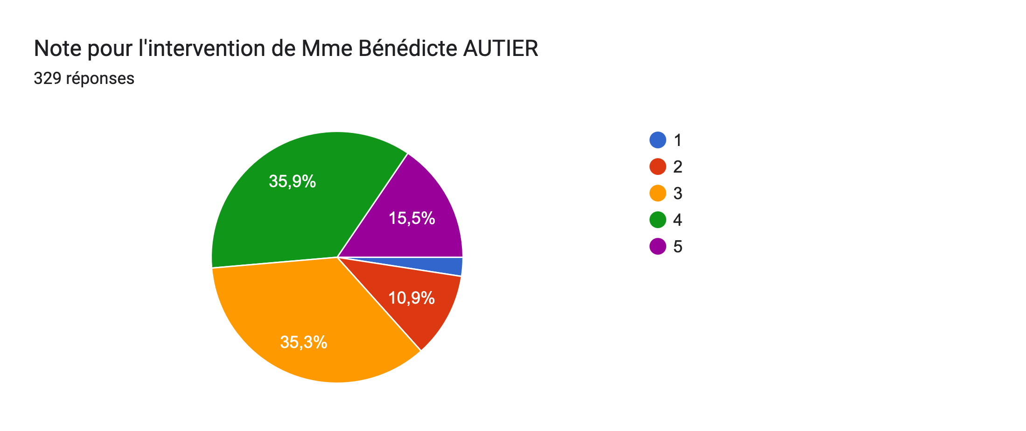

Slide 14
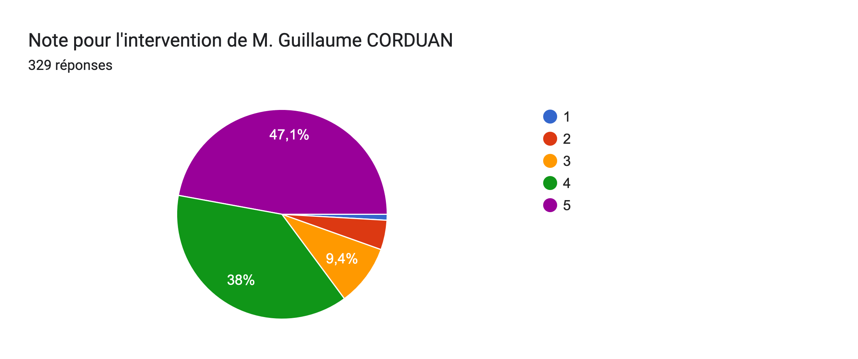

Slide 15
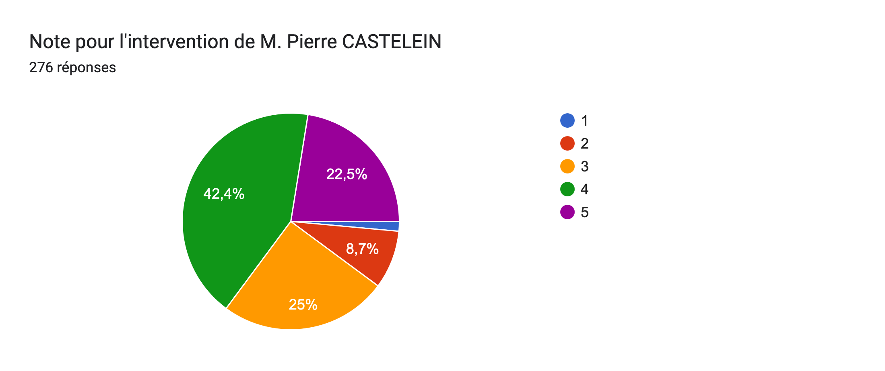

Slide 16
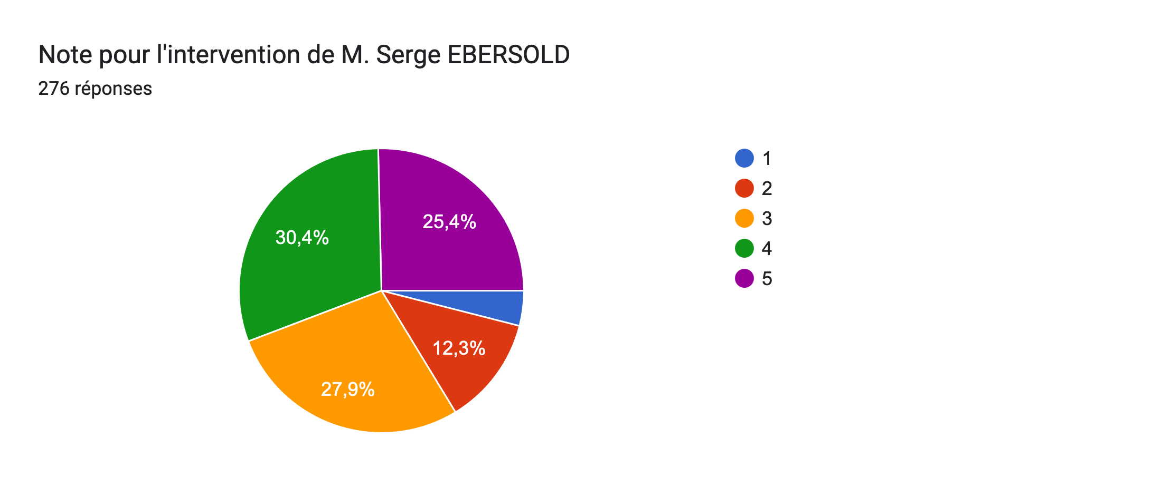

Slide 17
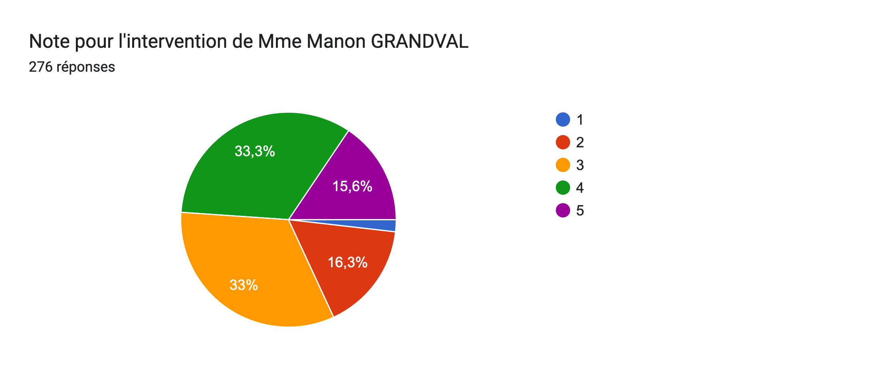

Slide 18
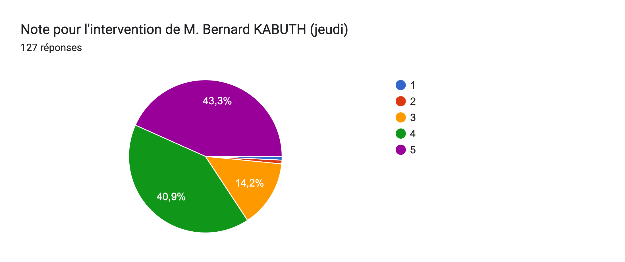

Slide 19
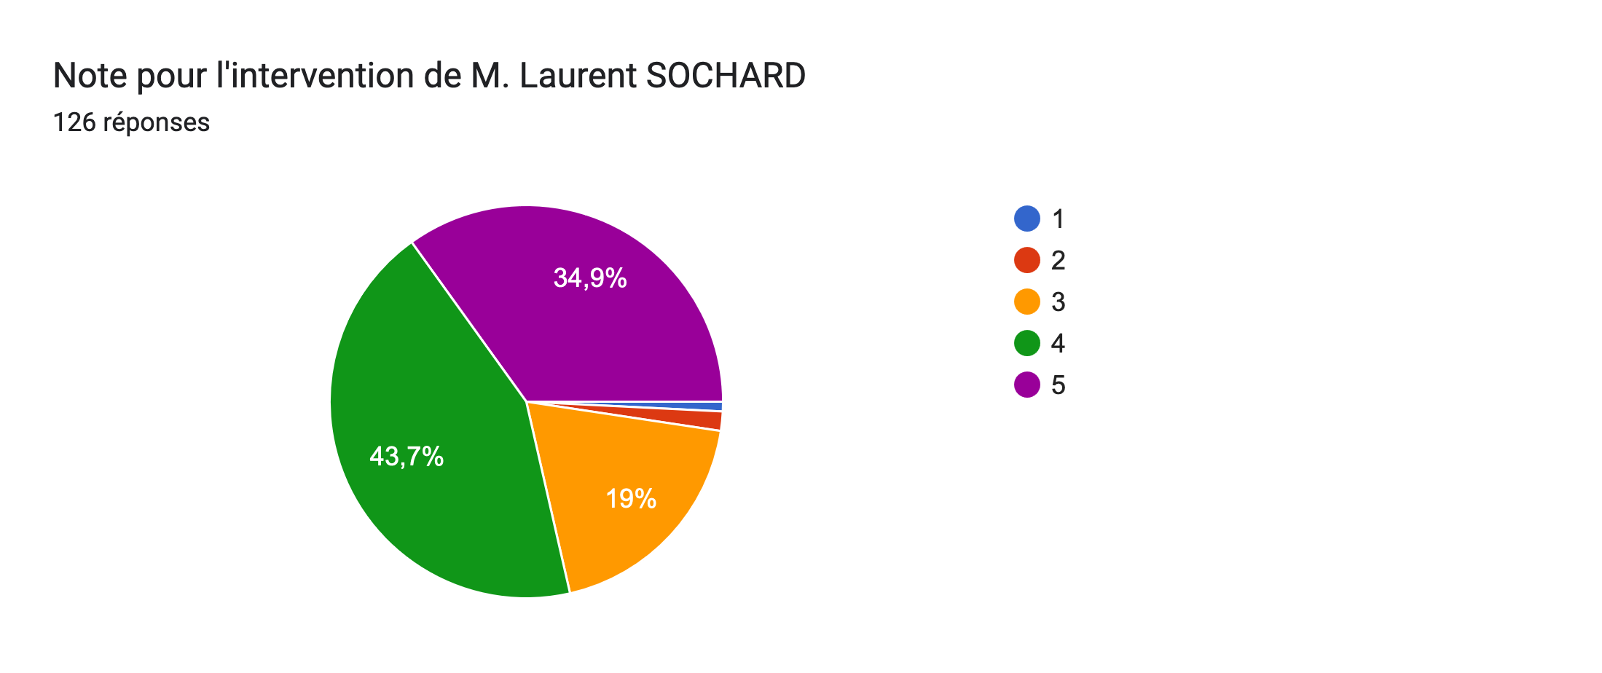

Slide 21
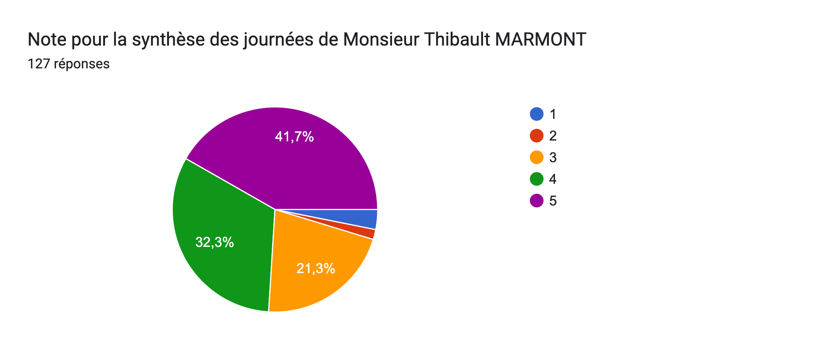

Slide 23
Partie 3
-
Ateliers

Slide 24
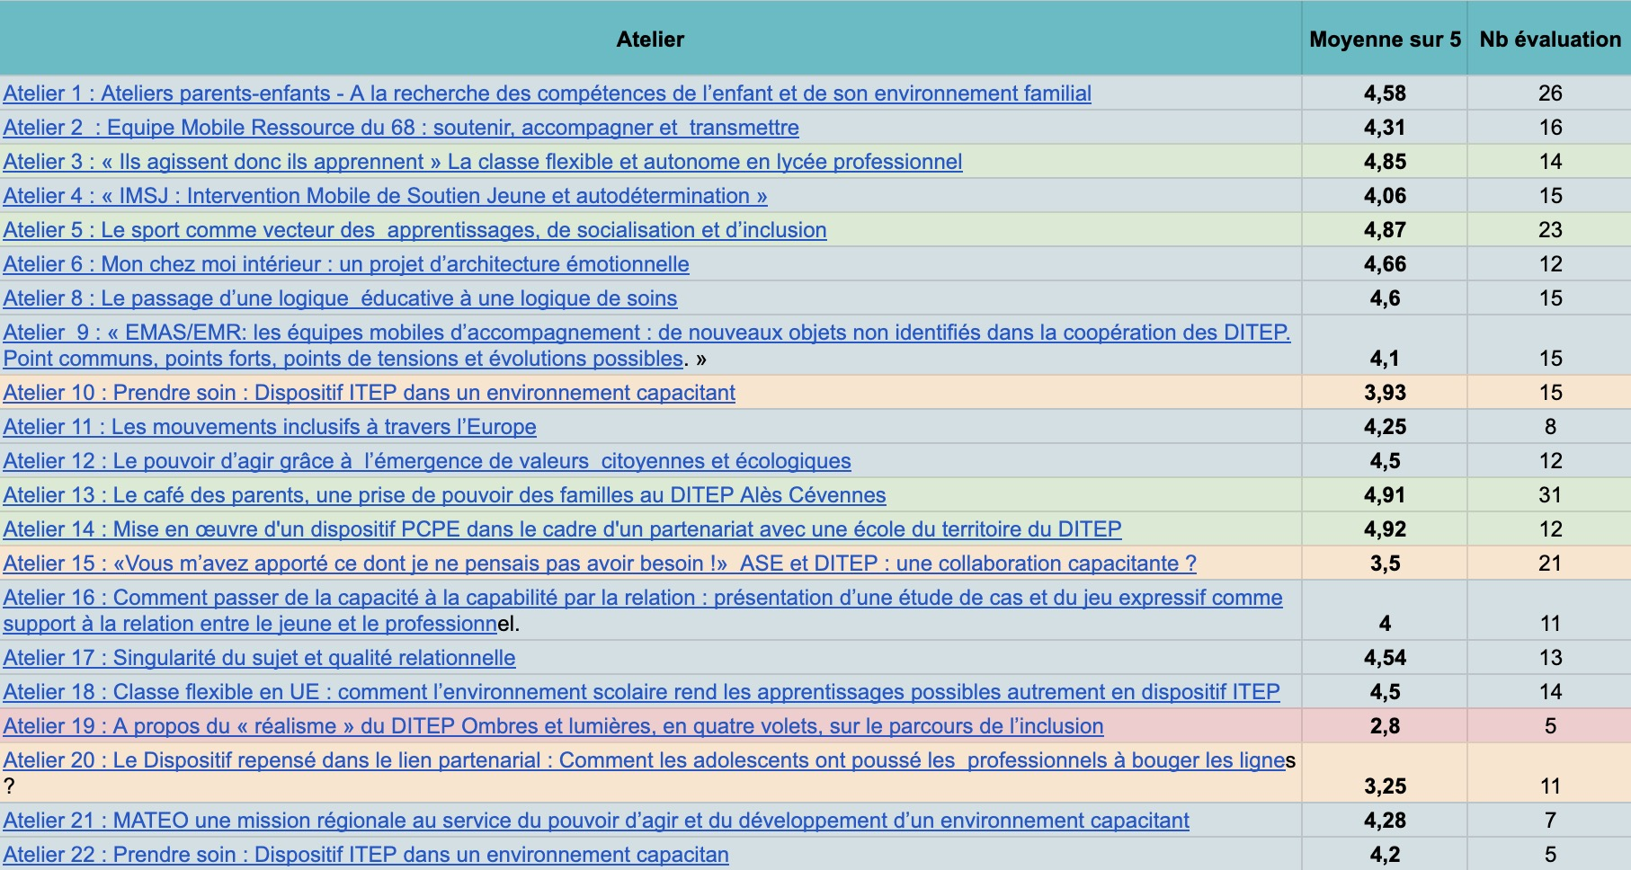

Slide 25
Partie 4
-
Organisation générale

Slide 26
Explications
Il a été demandé aux participants de noter le niveau de satisfaction de l’organisation générale des journées. Ils ont eu le choix parmi :
Complètement satisfait
Satisfait en bonne partie
Partiellement satisfait
Pas du tout satisfait

Slide 27
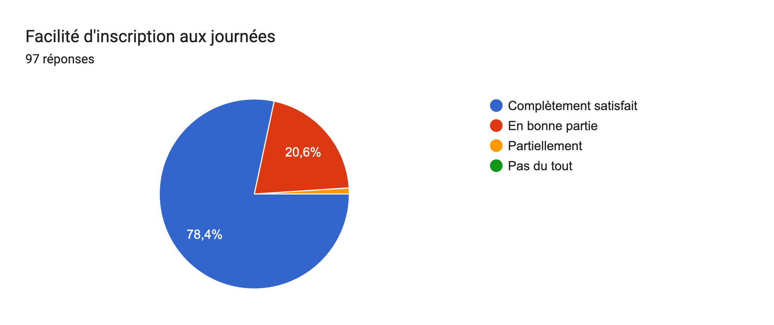

Slide 28
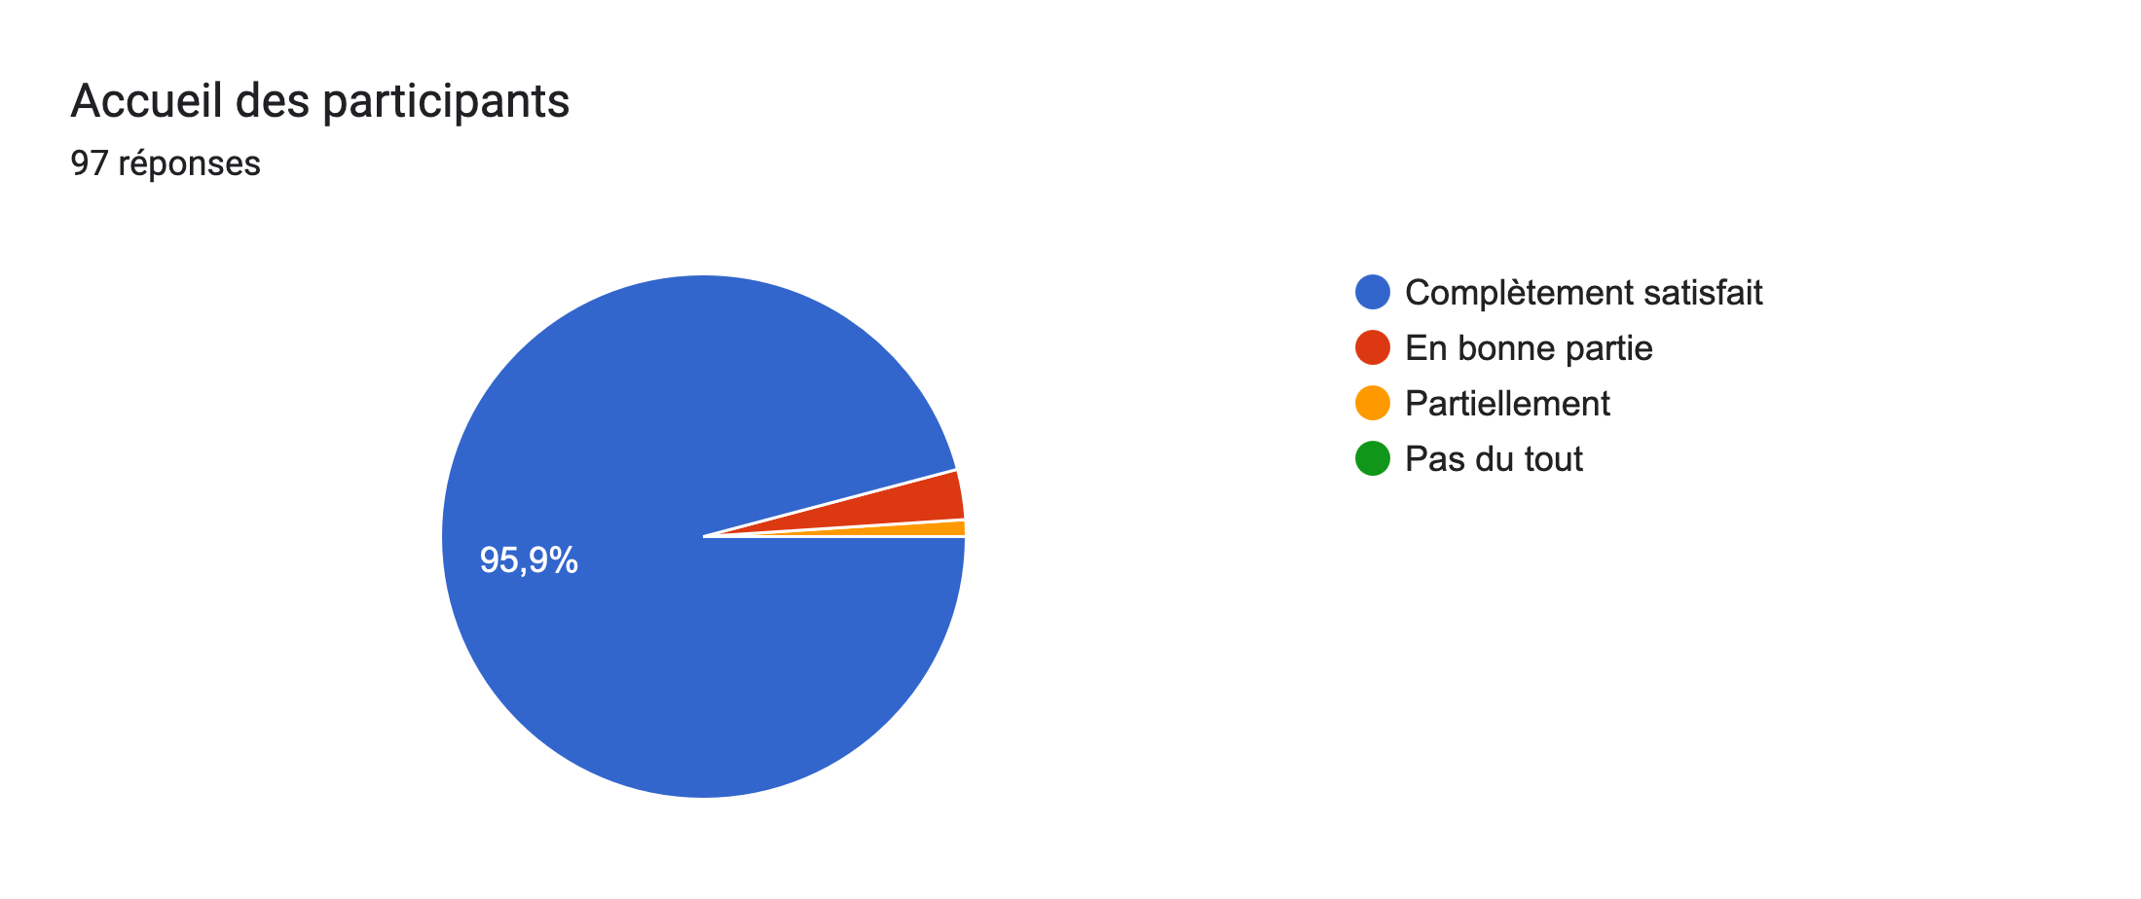

Slide 29
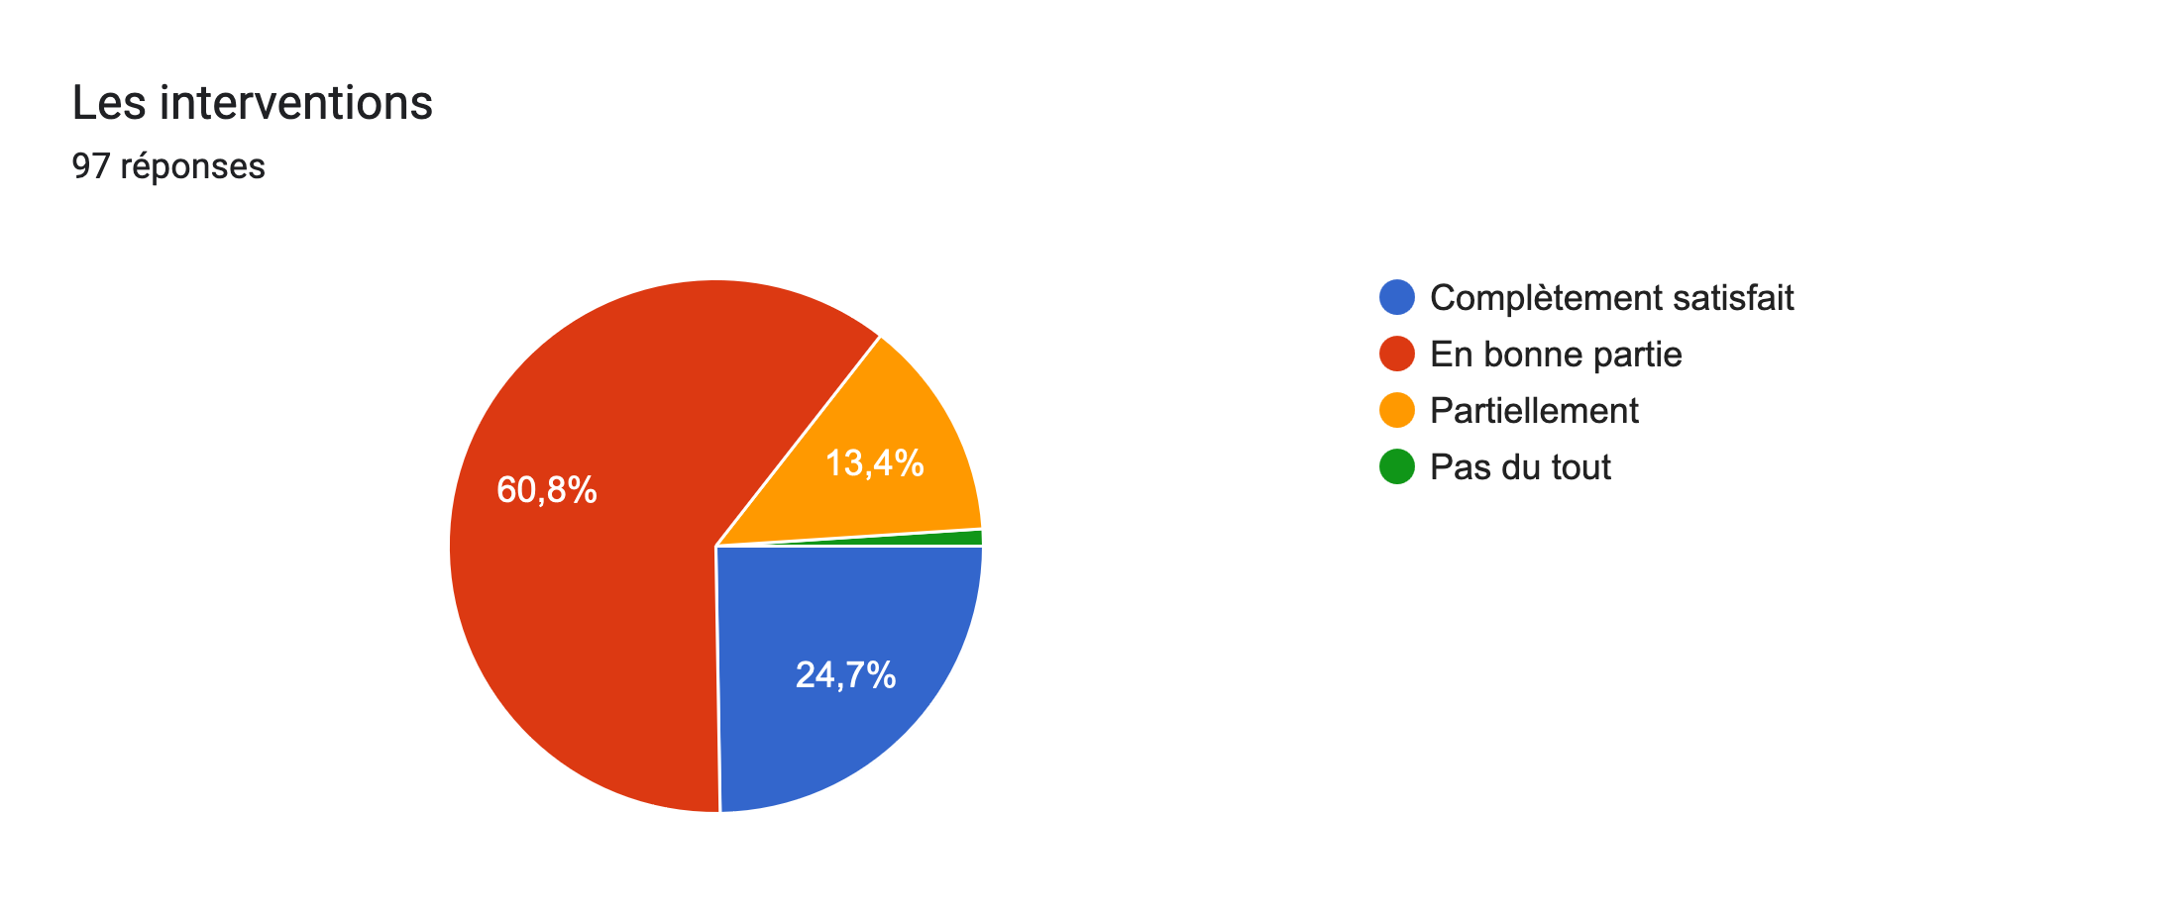

Slide 31
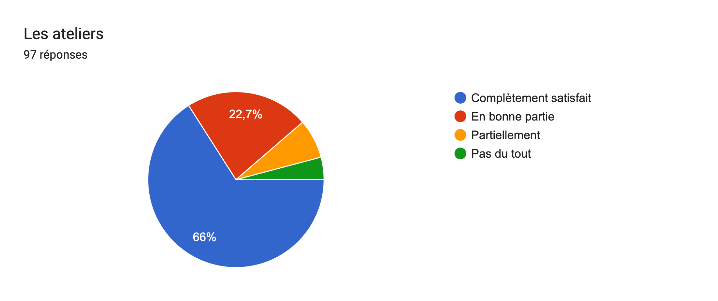

Slide 32
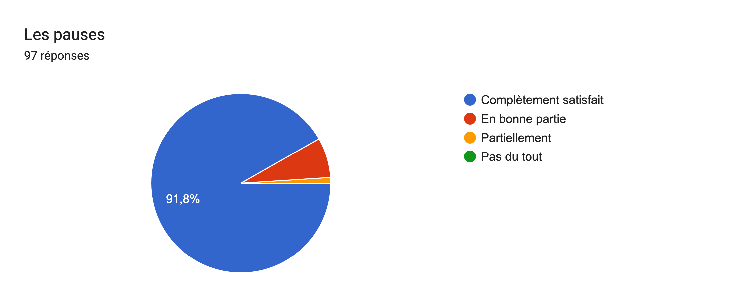

Slide 33
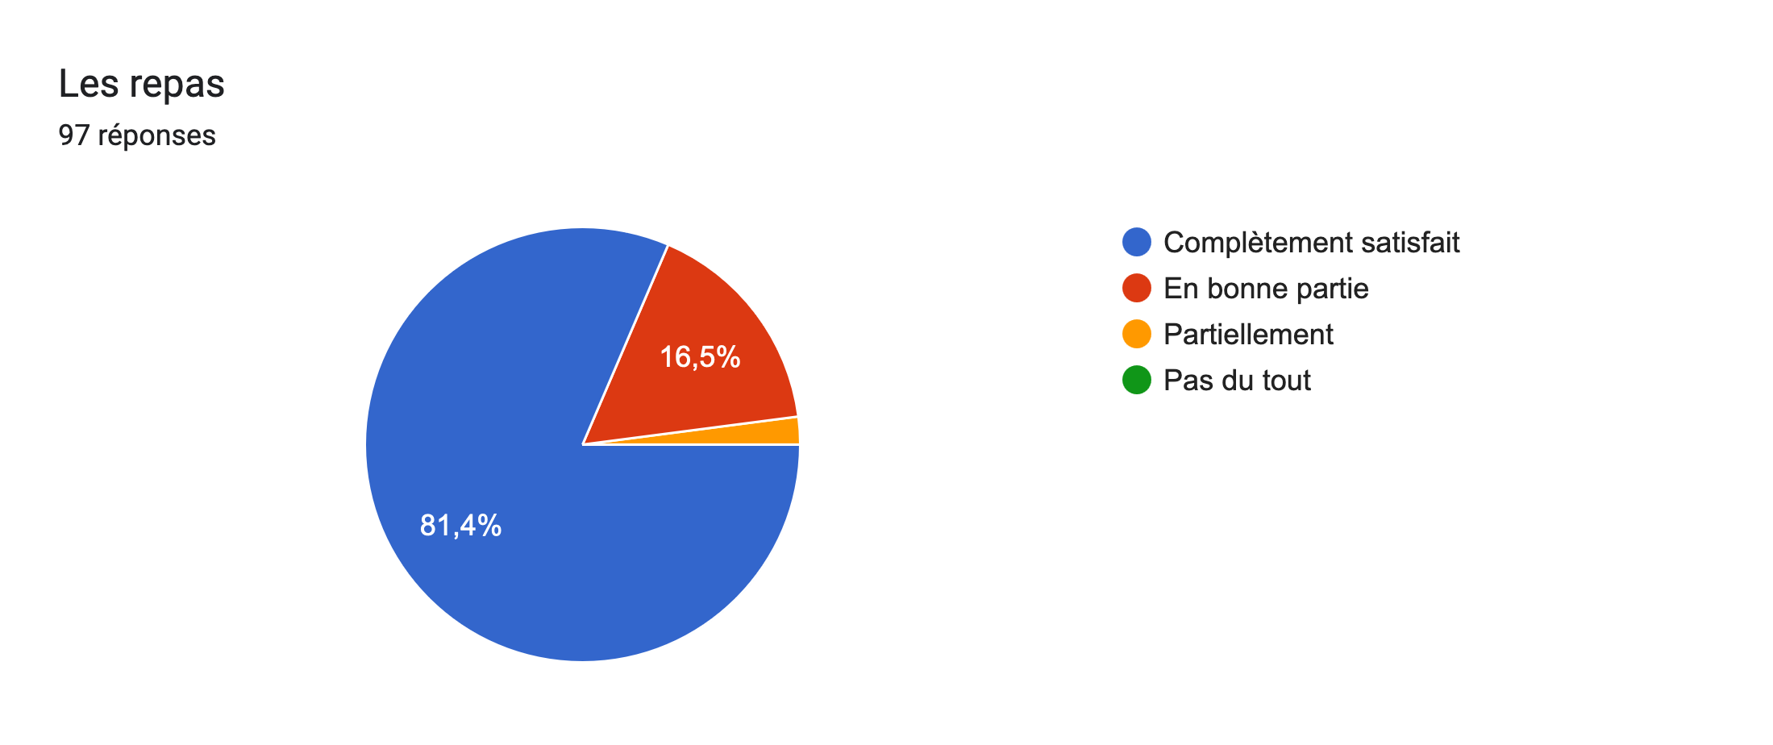

Slide 34
Partie 5
-
Impact des journées

Slide 35
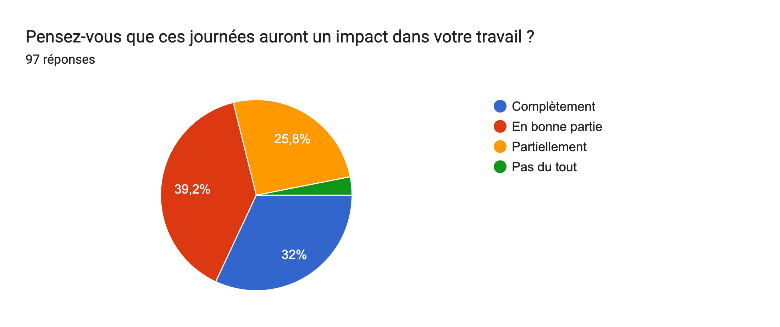

Slide 36
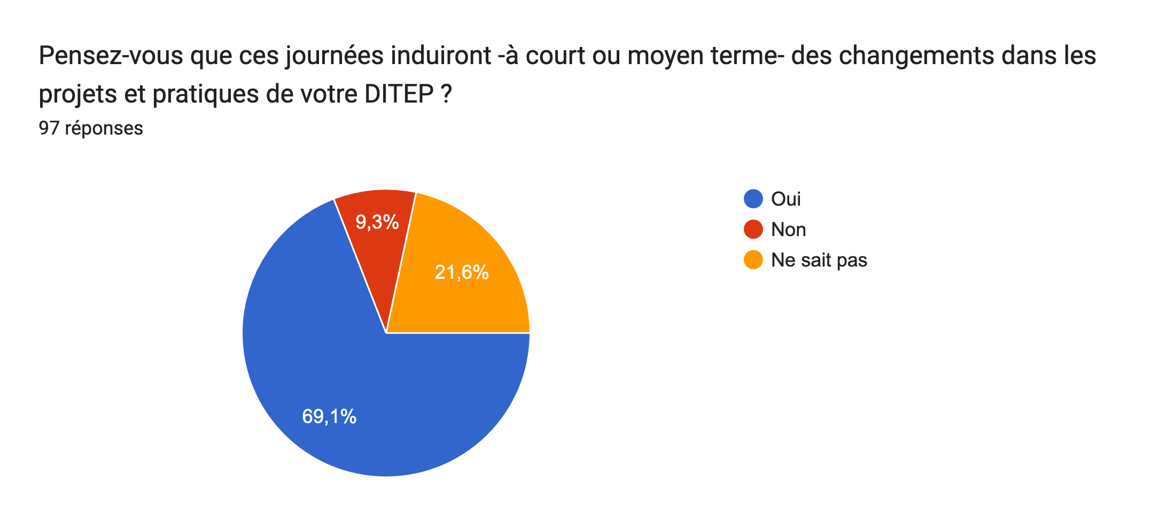

Slide 37
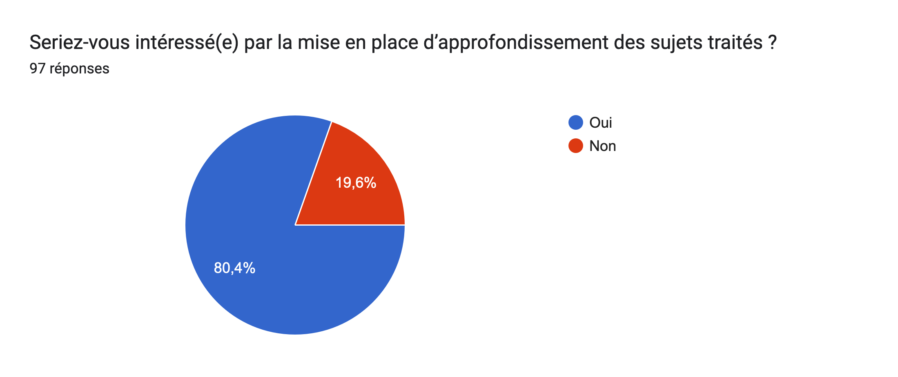

Slide 38
Quelles suites souhaiteriez-vous voir apporter à ces journées de réflexion ?
Ce qui revient le plus dans les réponses :
Co-construction des projets d'établissements avec les enfants, les adolescents, leurs parents et les jeunes adultes
Retours d’expériences, beaucoup de témoignages, des mises en situation
Approfondir l’approche clinique
Dynamique des territoires, Des poursuites en région
La place des familles aux journées de l'AIRe
Un approfondissement et un accompagnement aux réflexions mises en place
Echanges sur les différentes approches

Slide 39
Partie 6
-
Retours

Slide 40
Retours positifs
Richesse des partages en atelier
Dessins avec la participation de PAVO
Capsules vidéos
Interventions intéressantes et enrichissantes pour la majorité
Accueil et l’organisation des temps informels, la disponibilité des bonnets rouges…
Le lieu, le cadre
Fluidité de la gestion logistique, qualité de l'accueil, gestion du vestiaire
Les repas étaient très bons. Les pauses étaient bien organisées
Les numéros d’ateliers sur les badges

Slide 41
Retours négatifs
L'intitulé ce certains ateliers notamment ne correspondait pas au contenu
Manque d’échange et d’interactivité sur certains ateliers
Moins d’exemple de terrain
Choix des intervenants
Trop politique, Redondance du contenus des interventions
Gestion de la clim
Dommage de ne pas avoir de bouteille d’eau

